Slide 1
Rehabilitación Basada en la Comunidad:
Guías para la RBC FORTALECIMIENTO
Organización Mundial de la Salud
OMS 2012
Departamento de Salud SENADIS

Slide 2

Guías para la RBC 2012
Fundamentadas en:
  Consulta Internacional para Revisar la RBC (2003).
  Posición Conjunta sobre RBC de la OIT, UNESCO y OMS (2004).
Estrategia que apunta a contribuir a la puesta en práctica de la Convención Internacional sobre los Derechos de las Personas con Discapacidad.
Promueve la elaboración de legislación nacional que incluya la discapacidad y que pueda apoyar el desarrollo inclusivo basado en la comunidad.

Slide 3
Discapacidad
Evolución histórica del concepto de Discapacidad
Definición actual: “la discapacidad resulta de la interacción entre las personas con deficiencias y las barreras de actitudes y ambientales que obstaculizan su participación plena y efectiva en la sociedad sobre una base de igualdad con otros” (CIDPD, 2006)
Términos mitológicos religiosos
Base biológica médica
Enfoque social

Slide 4
Epidemiología de la Discapacidad
10% aprox. de la población mundial vive con una discapacidad.
80% de las PcD viven en países en desarrollo.
15–20% de los pobres del mundo son PcD.
No hay servicios de rehabilitación disponibles para las PcD en 62 países.
Los niños con discapacidad son mucho menos propensos a asistir a la escuela en relación a los niños sin discapacidad.
Las PcD tienden a experimentar un alto desempleo y tener ingresos menores que las personas sin discapacidad.

Slide 5
Hitos relevantes de la RBC
OMS Declaración Alma Ata
1978
Consulta Internacional para revisar RBC
2003
Posición conjunta OMS-UNESCO-OIT
1994
CIDPD
ONU
2006
1981
Manual
RBC
2002
Reedición de Manual de RBC “Cuadernos de Capacitación Comunitaria para PcD y sus familias”
2004
2° Posición conjunta OIT, UNESCO y OMS
2012
Guías para la RBC

Slide 6
Rehabilitación Basada en la Comunidad
Estrategia de desarrollo comunitario para la rehabilitación, igualdad de oportunidades y la integración social de todas las PcD (OIT – UNESCO - OMS, 2004).
PRINCIPIOS: basados en la Convención Internacional sobre los Derechos de las Personas con Discapacidad:
  Respeto por la dignidad, autonomía, libertad de elección e independencia de las personas.
  No discriminación.
  Participación plena y efectiva e inclusión en la sociedad.

Slide 7
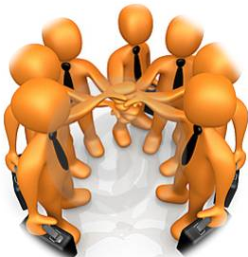
Matriz RBC
Matriz de RBC (2004):
  Enfoque multisectorial: formación de alianzas.
  Sectores claves del desarrollo.
  Objetivo: Asegurar que las PcD y sus familias tengan acceso a los beneficios de los distintos sectores.

Slide 8
Matriz RBC
Salud
Promoción
Prevención
Educación
Infancia Temprana
Primaria
Subsistencia
Social
Trabajo remunerado
Servicios financieros
Fortalecimiento
Rehabilitación
Atención Médica
No formal
Secundaria y Superior
Desarrollo de destrezas
Trabajo por cuenta propia
Recreación, ocio y deportes
Asistencia personal
Relaciones, matrimonio y familia
Cultura y artes
Grupos de autoayuda
Defensa y comunicación
Movilización Comunitaria
Participación Política
Dispositivos de asistencia
Aprendizaje de toda la vida
Protección social
Justicia
Organización de PcD

Slide 9
Matriz RBC
Salud
Promoción
Prevención
Educación
Infancia Temprana
Primaria
Subsistencia
Social
Trabajo remunerado
Servicios financieros
Fortalecimiento
Rehabilitación
Atención Médica
No formal
Secundaria y Superior
Desarrollo de destrezas
Trabajo por cuenta propia
Recreación, ocio y deportes
Asistencia personal
Relaciones, matrimonio y familia
Cultura y artes
Grupos de autoayuda
Defensa y comunicación
Movilización Comunitaria
Participación Política
Dispositivos de asistencia
Aprendizaje de toda la vida
Protección social
Justicia
Organización de PcD

Slide 10
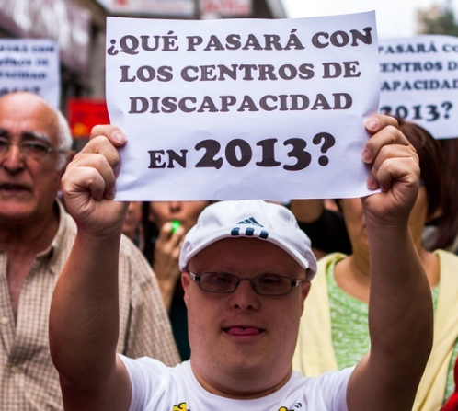
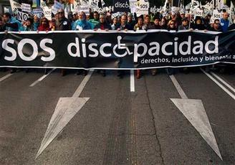
Componente FORTALECIMIENTO
Tema transversal que se enfoca en la importancia de fortalecer a las PcD, sus familias y comunidades para facilitar la inclusión en cada sector y asegurar que todas las personas sean capaces de acceder a sus derechos y beneficios.

Slide 11
RBC y Fortalecimiento
Fortalecimiento
Defensa y comunicación
Movilización comunitaria
Participación Política
Grupos de autoayuda
Organización de PcD

Slide 12
Defensa y comunicación
Tratar barreras de comunicación
Concepto:
Enfocado en la autodefensa de derechos y en la comunicación efectiva, con la finalidad de lograr cambios sociales y asegurar políticas y programas inclusivos para las PcD
Conceptos Claves:
Autodefensa
Comunicación
Apoyo para desarrollo de destrezas de comunicación
Apoyo para autodefensa de derechos
Evaluación básica de comunicación
Defensa y comunicación
Asegurar que personal de RBC se comunique con efectividad

Slide 13
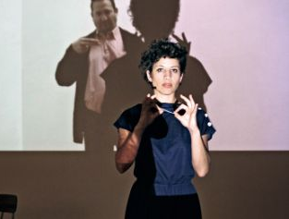
Caso Ejemplo:
Señas para un futuro mejor
En la isla de Bohol en las Filipinas, el programa de RBC local capacitó a personas con déficits auditivos, sus familias y miembros de la comunidad en lengua de señas.
En el 2008 más de 200 miembros de la comunidad fueron capacitados.
El programa busca aumentar la conciencia sobre la cultura de los sordos y motivar a las personas a respetar y comunicarse con ellos.

Slide 14
Movilización Comunitaria
Concepto:
Proceso en el que se busca reunir a la mayor cantidad posible de personas interesadas, para trabajar en la sensibilización social, para ayudar en la entrega de recursos y servicios y fortalecer la participación comunitaria.
Motivar a la comunidad a participar
Crear oportunidades para la participación
Conceptos Claves:
Comunidad
Discapacidad como tema de la Comunidad
Reunir a las partes interesadas
Crear conciencia
Desarrollar confianza y credibilidad
Desarrollar capacidades en la comunidad
Movilización comunitaria
Averiguar sobre realidad de la comunidad
Celebrar los logros

Slide 15
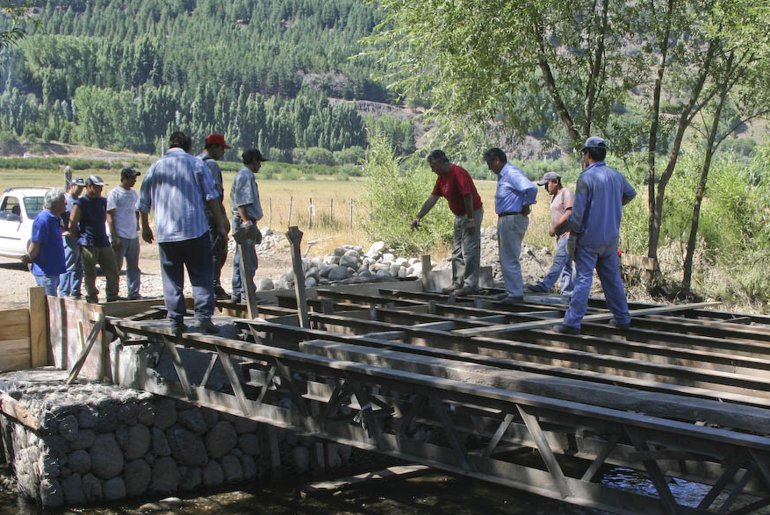
Caso Ejemplo: Construyendo puentes para motivar a las comunidades
En Adaama, provincia de Etiopía existía un puente dañado que dificultaba el acceso de las PcD.
Programa de RBC formó un comité para mejorar accesibilidad en la comunidad.
Alianza entre organismos de Gobierno y la comunidad en la re construcción del puente.
Gracias a esta actividad, el Gobierno apoyó nuevas iniciativas de la comunidad.

Slide 16
Participación Política
Conceptos Claves:
Poder y toma de decisiones
Barreras para la participación política
Discapacidad como tema político
Gobierno
Cuotas políticas
Concepto:
Amplia gama de actividades con las cuales las personas desarrollan y expresan sus opiniones sobre el mundo y cómo se está gobernando, y con las que tratan de participar e influir en las decisiones que afectan sus vidas.
Facilitar desarrollo de conciencia política
Aumentar la sensibilización sobre la discapacidad en el sistema político
Personal de RBC desarrolle conciencia del sistema político
Participación Política
Facilitar el acceso a los procesos políticos

Slide 17
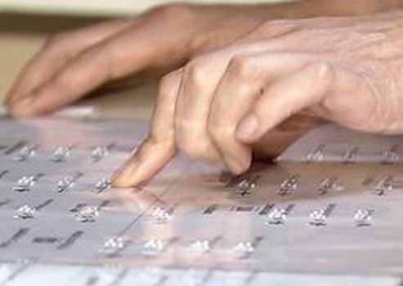
Caso Ejemplo:
Permitiendo a los ciegos votar
La Fundación Internacional de Sistemas Electorales recibió un aporte financiero del Ministerio de Asuntos Exteriores de Finlandia para diseñar una papeleta de votación y realizar una prueba piloto en Ghana el año 2002, para que los votantes ciegos pudieran votar de manera secreta e independiente.
Se utilizaron marcas táctiles en vez de Braille debido a que menos de un 1%de los adultos ciegos están alfabetizados

Slide 18
Grupos de Autoayuda
Conceptos Claves:
Afiliación a Grupo de Autoayuda
Facilitación y dirigencia de un Grupo de Autoayuda
Grupos rurales versus urbanos
Mujeres y Hombres
Niveles de educación
Grupos con igual deficiencia
Dependencia
Concepto:
Grupos informales que se reúnen para tratar problemas comunes, otorgándose apoyo mutuo.
Pueden tener diferentes propósitos dependiendo de la situación y la necesidad.
Pertenecer a un grupo o a una organización es uno de los medios principales con el que las PcD pueden participar en sus comunidades.
Motivar la inclusión de las PcD en los grupos de autoayuda establecidos
Desarrollar alianzas con los grupos de autoayuda existentes
Motivar a los miembros de grupos de autoayuda a participar en los programas de RBC
Grupos de Autoayuda
Motivar a los grupos de autoayuda a unirse
Asistencia para formar nuevos grupos de autoayuda

Slide 19
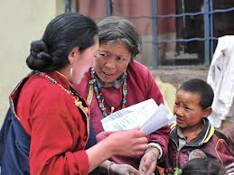
Caso Ejemplo:
Promoviendo grupos de autoayuda
En el Tibet (China) se conformó un grupo de autoayuda de padres y familiares de niños con discapacidad.
Identificaron las actitudes prejuiciosas y conductas discriminatorias dirigidas a sus hijos como un tema prioritario para abordar como grupo.
Realizaron sesiones educativas y de sensibilización en la comunidad.
Actualmente los niños con discapacidad y sus padres participan activamente en la comunidad.

Slide 20
Organizaciones de Personas con Discapacidad (OPD)
Concepto:
Surgen como respuesta a las barreras sociales que han impedido la igualdad en la participación de las PcD y contra el control que otros ejercen sobre ellos.
La idea central es la defensa de los derechos de las PcD.
Conceptos Claves:
Membresía de una OPD
Grupos de autoayuda y OPD
Alianzas entre OPD y programas de RBC
Asegurar que los miembros tengan acceso a programas de RBC
Motivarlos a apoyar la RBC como estrategia
Trabajar con las OPD
Organizaciones de PcD
Apoyar la formación de OPD basadas en la comunidad

Slide 21
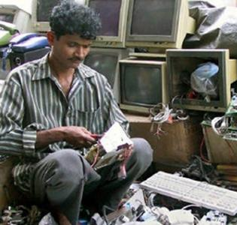
Caso Ejemplo:
Un verdadero héroe
El año 2006 se conforma en Ladakh (norte de la India) el Grupo de Acción para la Inclusión y los Derechos de PcD.
Motivados por el Presidente del Grupo Mohammed Iqbal, se crea un programa comunal de manejo de basura como oportunidad laboral para PcD y atendiendo un serio problema con la basura de la ciudad.

Slide 22
Fortalecimiento en la RBC: Conclusiones
El fortalecimiento surge desde el cambio de la visión biomédica a una salud basada en la comunidad.
El fortalecimiento de las PcD es el punto clave para el empoderamiento, toma de conciencia y desarrollo de habilidades.
El punto de partida de cualquier programa de RBC debe ser facilitar el fortalecimiento de las PcD, sus familias y comunidades, pues permite alcanzar resultados y sostenibilidad de estos.
Las actividades promueven la participación activa de las PcD en sus comunidades. Además promueven el trabajo en equipo para la defensa de sus derechos.

Slide 23
Conclusiones Generales
Las Guías de OMS para RBC 2012 constituyen una orientación sobre el cómo desarrollar y fortalecer los programas de RBC.
Apunta a satisfacer las necesidades básicas y mejorar la calidad de vida de las PcD y sus familias facilitándoles el acceso a la salud, educación, subsistencia y a la sociedad en general.
Promueve la inclusión y participación de las PcD en los procesos de desarrollo y toma de decisiones.
La RBC es una práctica libre y creativa, por lo que las distintas estrategias destinadas a mejorar la calidad de vida de las personas en situación de discapacidad serán válidas.

Slide 24
